Slide 1

NodeJs: Programmazione IoT, parte II
Notes:
In questo modulo vedremo quali tipo di architetture si possono usare per supportare un esperimento diffuso di biomonitoraggio utilizzando principi e tecnologie per internet delle cose e big data

Slide 2
Punti deboli di Node.js
il livello di annidamento delle callback rende il codice poco comprensibile e difficile da verificare
gestione degli errori problematica
modello poco efficiente per calcolo intensivo che richiede poche operazioni di i/o
Notes:
Quali sono i metodi e le tecnologie informatiche
utili per poter applicare algoritmi di Intelligenza Artificiale
a grandi moli di dati provenienti da sensori e
che richiedono elaborazioni di diversa granularità e complessità?
Parleremo di IoT, Edge, Fog, Cloud, architetture software
ed esempi su particolari domini applicativi

Slide 3
Possibili soluzioni
1+2) uso di Promise e async/await
3) uso di librerie predefinite per la programmazione concorrente: worker_threads, child_process, cluster
Notes:
Quali sono i metodi e le tecnologie informatiche
utili per poter applicare algoritmi di Intelligenza Artificiale
a grandi moli di dati provenienti da sensori e
che richiedono elaborazioni di diversa granularità e complessità?
Parleremo di IoT, Edge, Fog, Cloud, architetture software
ed esempi su particolari domini applicativi

Slide 4
L'annidamento delle callback
Esempio:
un programma spedisce due richieste R1 e R2 a diversi server
R2 dipende dalla risposta della richiesta R1
conseguenza:
  l'operazione asincrona che spedisce R2 va inserita nella callback dell'evento “risposta-ricevuta” da R1
  la callback dell'evento “risposta-ricevuta” da R2 è annidata all'interno callback dell'evento “risposta-ricevuta” da R1
Notes:
L'Internet degli cose è la rete di
oggetti intelligenti che contengono
una tecnologia incorporata per
comunicare e percepire o interagire
con l'ambiente esterno.
Una volta che un oggetto intelligente
viene connesso a Internet,
i suoi servizi diventano parte
della rete stessa

Slide 5
Promise in Node.js
Terminologia
una promise rappresenta l'eventuale risultato di un'operazione asincrona
caratteristica introdotta nel 2015
Notes:
L'Internet degli cose è la rete di
oggetti intelligenti che contengono
una tecnologia incorporata per
comunicare e percepire o interagire
con l'ambiente esterno.
Una volta che un oggetto intelligente
viene connesso a Internet,
i suoi servizi diventano parte
della rete stessa

Slide 6
Promise: principali caratteristiche
una promise si può trovare in due principali diversi stati
inizialmente è pendente (pending): l'operazione asincrona associata a essa non è stata ancora completata
quando l'operazione asincrona viene completata, la corrispondente promise passa alla stato stabilita (settled)
quando una promise è stabilita può essere o soddisfatta (fulfilled) o rifiutata (rejected)
Notes:
L'Internet degli cose è la rete di
oggetti intelligenti che contengono
una tecnologia incorporata per
comunicare e percepire o interagire
con l'ambiente esterno.
Una volta che un oggetto intelligente
viene connesso a Internet,
i suoi servizi diventano parte
della rete stessa

Slide 7
Promise soddisfatta/rifiutata
promise soddisfatta: la sua operazione asincrona si è completata con successo; l'eventuale risultato è disponibile
promise rifiutata: la sua operazione asincrona non si è completata con successo; l'eventuale problema che si è verificato è ispezionabile
Notes:
L'Internet degli cose è la rete di
oggetti intelligenti che contengono
una tecnologia incorporata per
comunicare e percepire o interagire
con l'ambiente esterno.
Una volta che un oggetto intelligente
viene connesso a Internet,
i suoi servizi diventano parte
della rete stessa

Slide 8
Operazioni asincrone e callback
come Node.js gestisce la risposta ottenuta da R1 una volta che viene ricevuta?
due ingredienti:
  l'operazione è associata con l'evento “risposta-ricevuta”
  a tale evento è associato il codice che verrà automaticamente eseguito quando esso si verificherà (programmazione event-driven)
Notes:
L'Internet degli cose è la rete di
oggetti intelligenti che contengono
una tecnologia incorporata per
comunicare e percepire o interagire
con l'ambiente esterno.
Una volta che un oggetto intelligente
viene connesso a Internet,
i suoi servizi diventano parte
della rete stessa

Slide 9
Operazioni asincrone e callback
Terminologia
il codice associato all'evento conclusivo di un'operazione asincrona viene denominato callback
Una callback è una funzione nel senso della programmazione ad alto livello:
codice parametrico al quale può essere associato un nome
i parametri corrispondono ai risultati dell'operazione asincrona; per esempio, la risposta del server alla richiesta R1
Notes:
L'Internet degli cose è la rete di
oggetti intelligenti che contengono
una tecnologia incorporata per
comunicare e percepire o interagire
con l'ambiente esterno.
Una volta che un oggetto intelligente
viene connesso a Internet,
i suoi servizi diventano parte
della rete stessa

Slide 10
Event loop in Node.js
Modello di esecuzione semplificato basato su un ciclo principale di esecuzione (=event loop) e una coda di callback
il codice corrente viene eseguito completamente
se la coda di callback non è vuota, allora viene rimossa ed eseguita la prima callback tornando al punto 1)
se ci sono operazioni asincrone di i/o completate, le callback associate vengono inserite nella coda
se la coda non è vuota o ci sono ancora operazioni asincrone di i/o che devono essere completate si torna al punto 2)
altrimenti il programma termina
Notes:
L'Internet degli cose è la rete di
oggetti intelligenti che contengono
una tecnologia incorporata per
comunicare e percepire o interagire
con l'ambiente esterno.
Una volta che un oggetto intelligente
viene connesso a Internet,
i suoi servizi diventano parte
della rete stessa

Slide 11

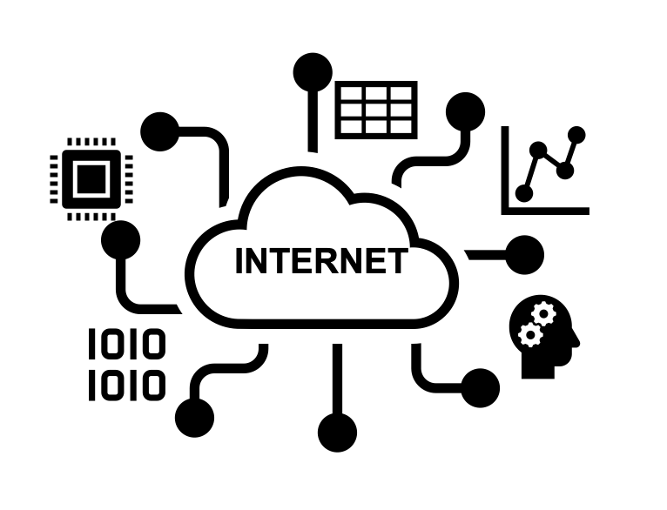
Check Time
Notes:
Quale affermazione è vera?
A) HTTP è un protocollo asincrono mentre MQTT è un protocollo sincrono
B) Quando una richiesta HTTP ha successo si possono poi ricevere sequenze di ad intervalli regolari
C) MQTT è un protocollo client/server
D) Con una sola connessione MQTT possiamo ricevere dati da un numero arbitrario di nodi di una rete

Slide 12


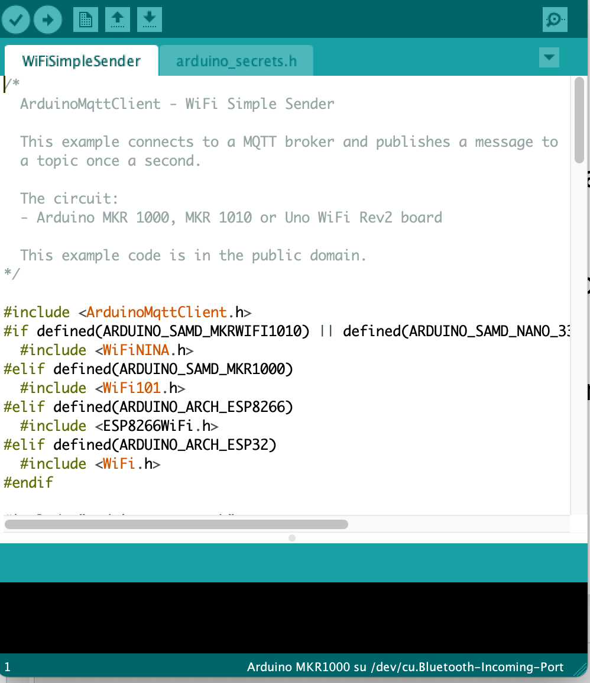
Cosa abbiamo imparato?
Notes:
I linguaggi di programmazione ad alto livello come C, Python e NodeJs possono essere usati anche per programmare i device.
Questa è una vera rivoluziona, nata molti anni fa con il progetto open hardware Arduino, che sta trasformando il mondo Dev introducendo un layer trasversale a Edge, Fog e Cloud dove lo sviluppatore potrà usare gli stessi strumenti e linguaggi in maniera trasparente al contesti sottostante

Slide 13
Grazie per l’attenzione!

